Slide 1
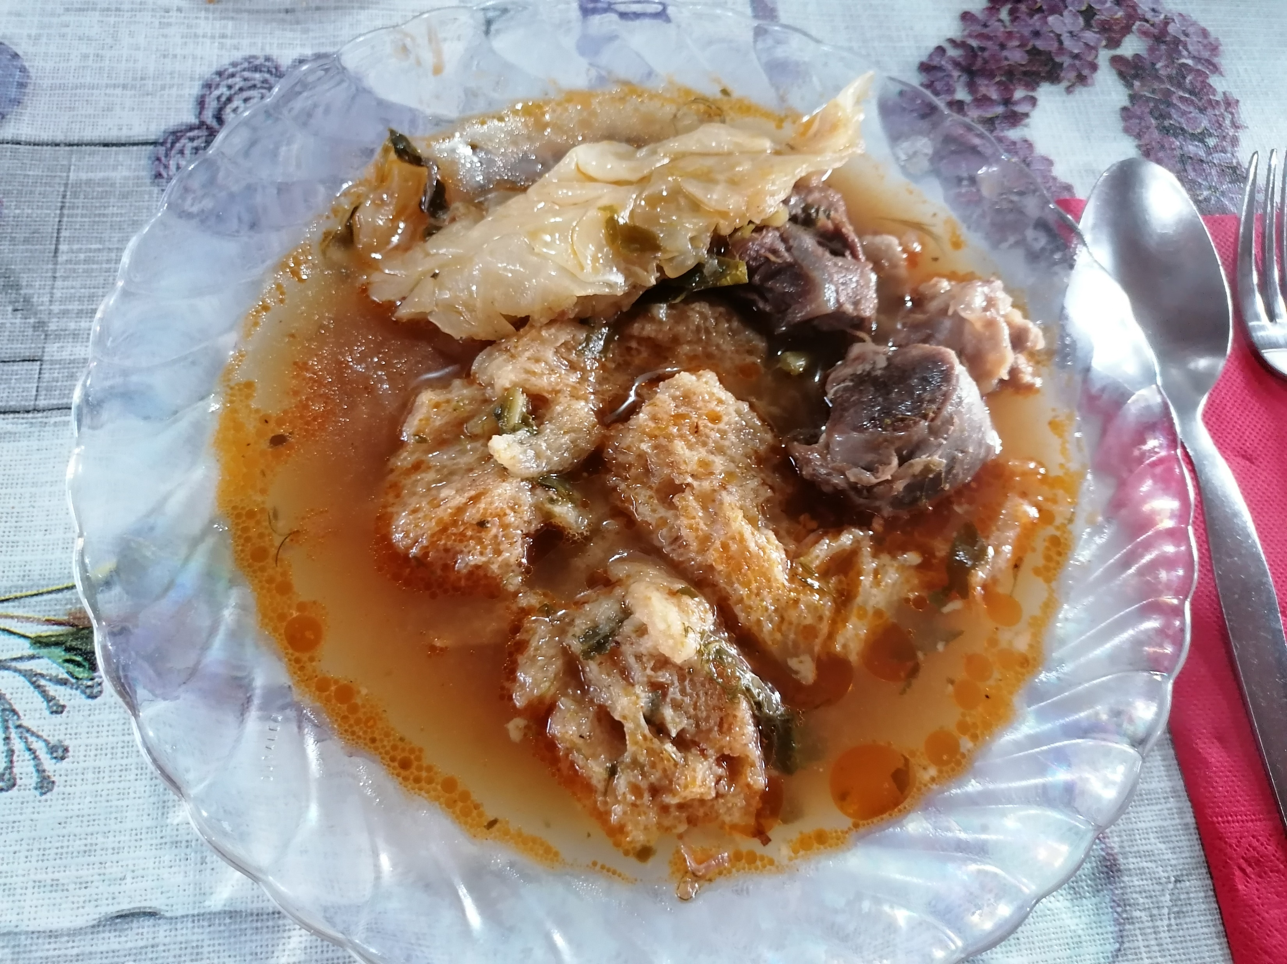
Desafio ASS 2022/2023
“Receitas Sustentáveis, têm Tradição”
TÍTULO DA RECEITA: Sopas do Espírito Santo à moda do Faial
INGREDIENTES:
3kg de carne de bovino
1 unidade de repolho
4 folhas de couve galega
4 unidades de cebola
½ de uma cabeça de alho
1 raminho de coentros
1 raminho de endros
2 folhas de louro
8 bolas de pimenta de Jamaica
½ pau de canela
5 paus de cravinho
1 raminho de hortelã fina
1 colher de sopa de manteiga
1 copo de vinho branco
1 colher de sobremesa de colorau
3 colheres de sopa de polpa de tomate
Pão de véspera a gosto
https://alimentacaosaudavelesustentavel.abae.pt/desafios-2022-2023/receitas-sustentaveis/

Slide 2
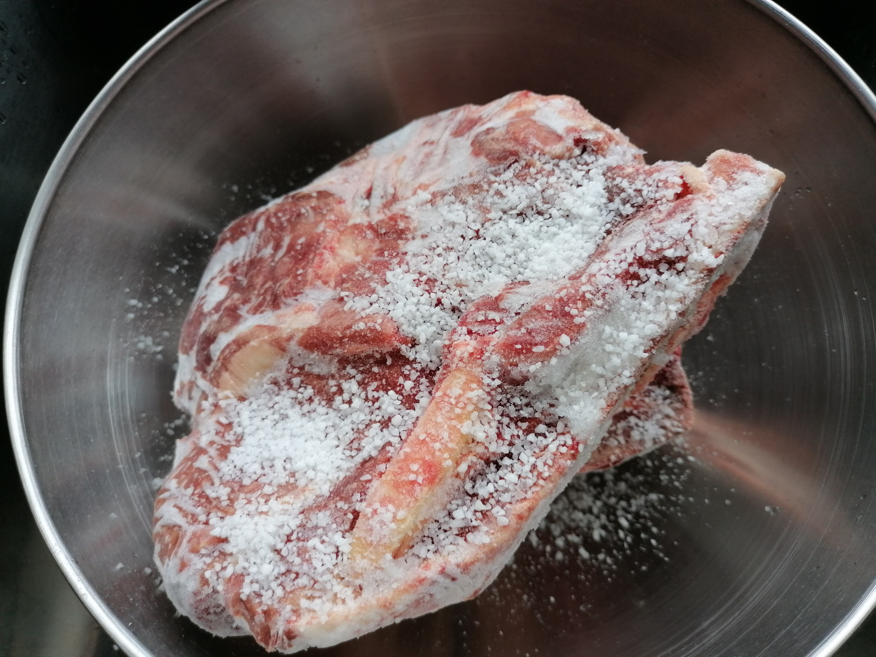
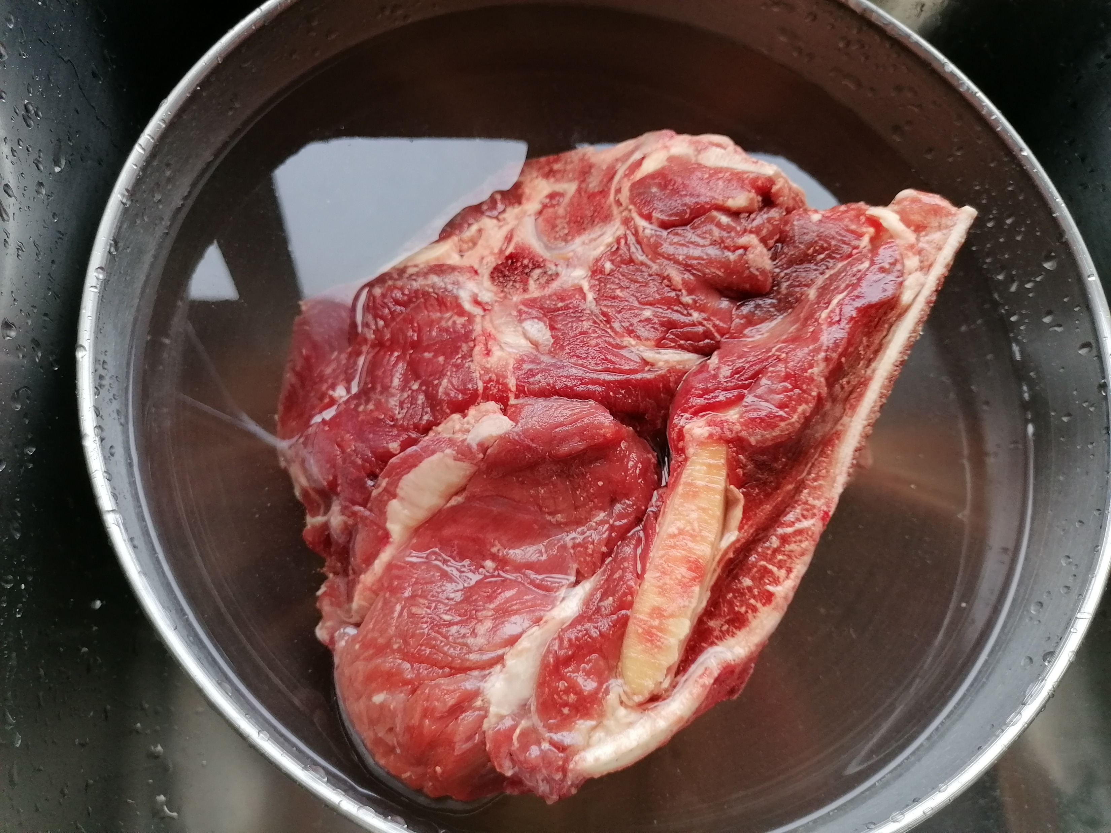
Desafio ASS 2022/2023
“Receitas Sustentáveis, têm Tradição”
PROCEDIMENTOS:
1º) Salgar a carne na véspera do dia
2º) No dia seguinte lavar a carne em 3 águas e a última fica dez minutos na água
https://alimentacaosaudavelesustentavel.abae.pt/desafios-2022-2023/receitas-sustentaveis/

Slide 3
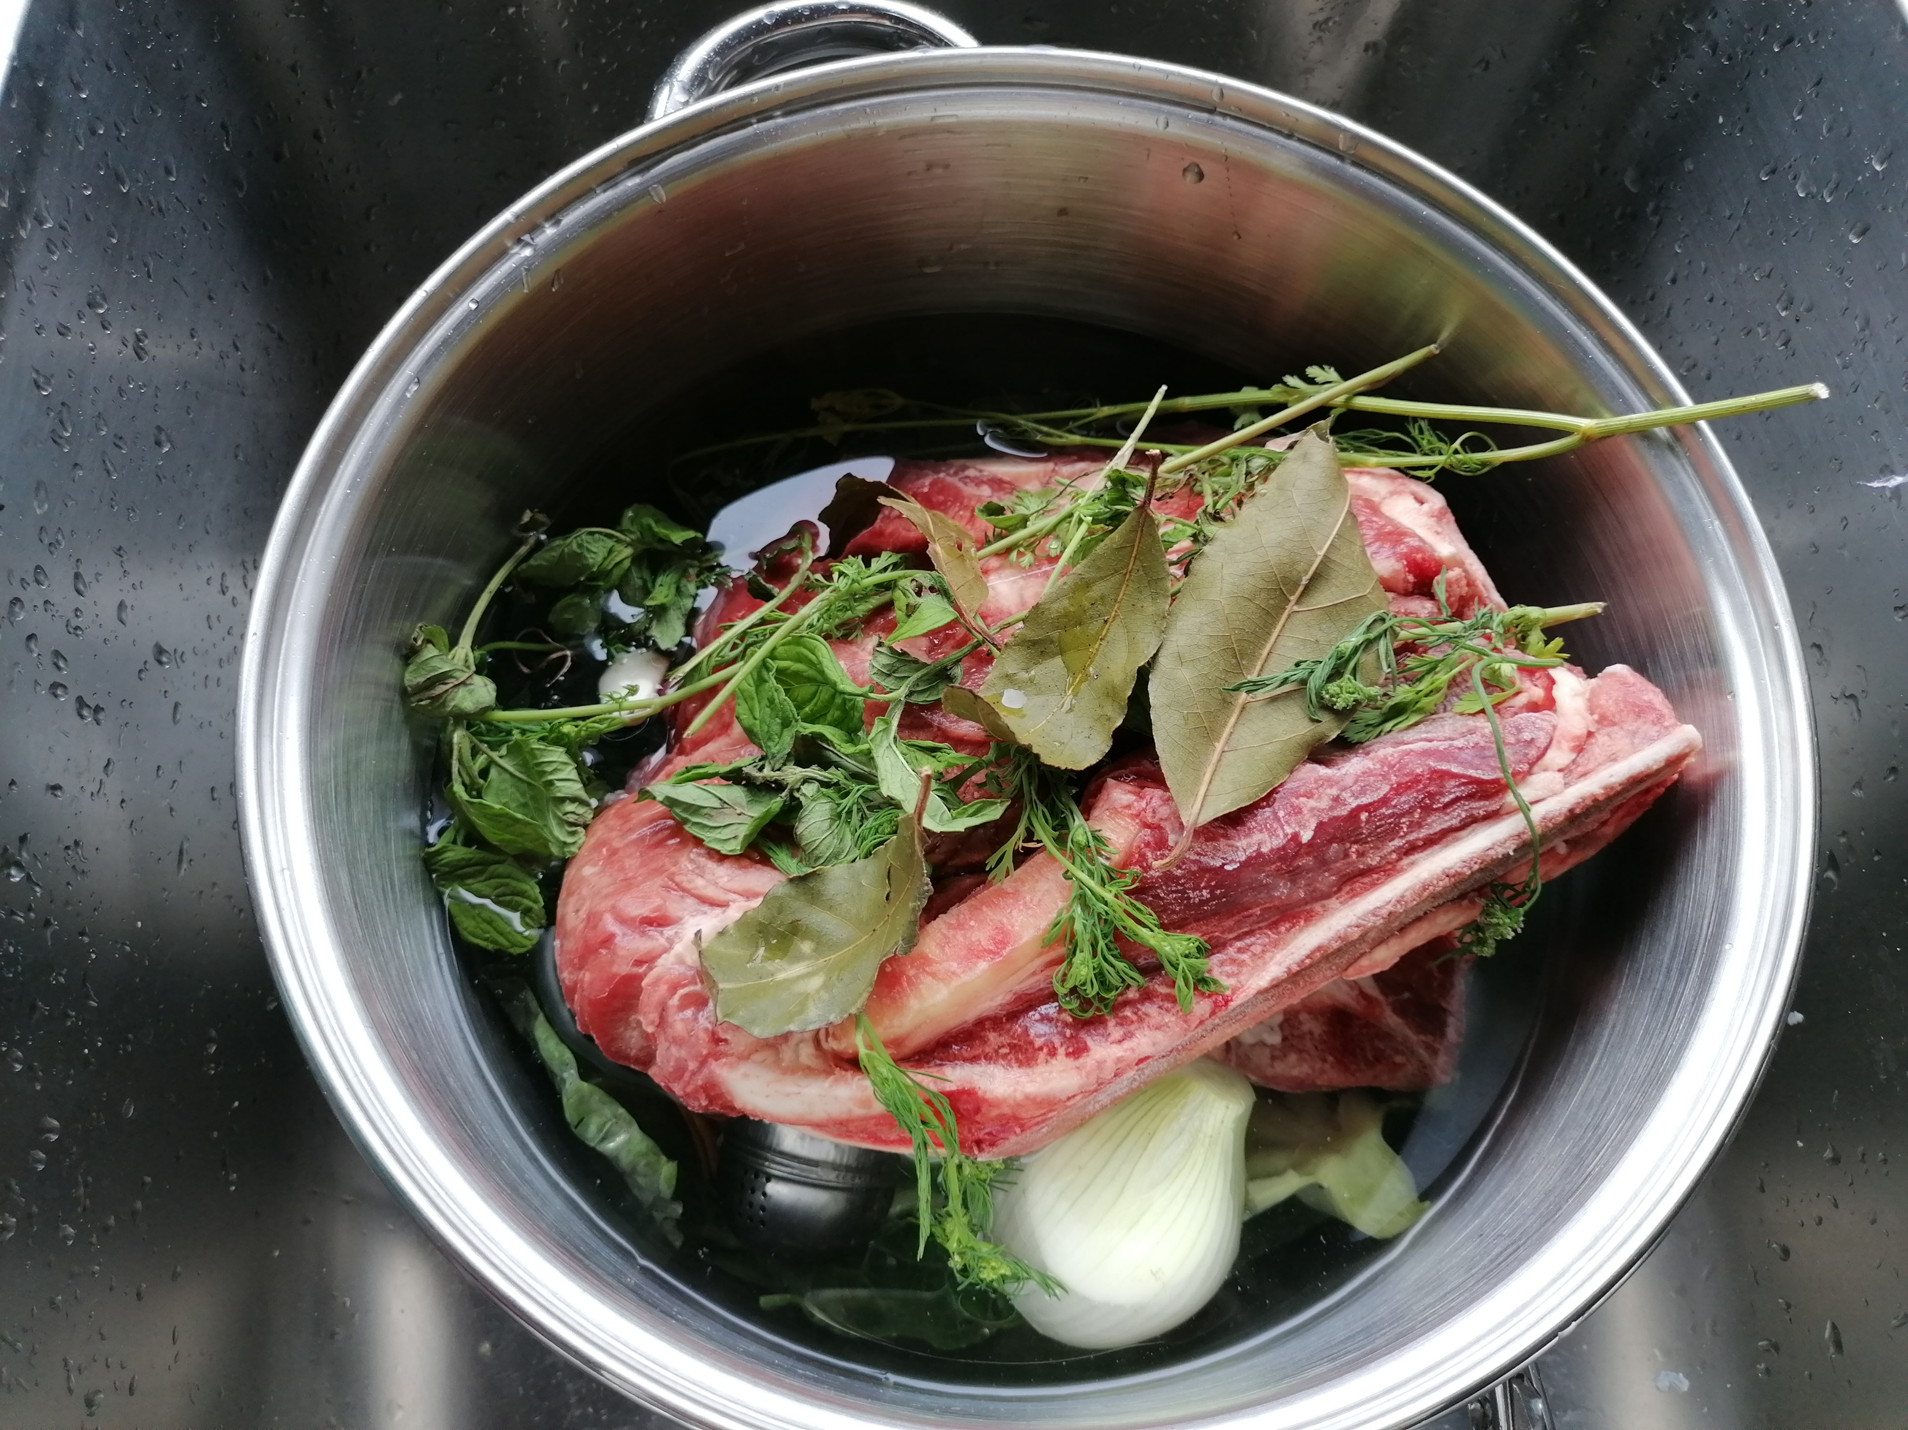
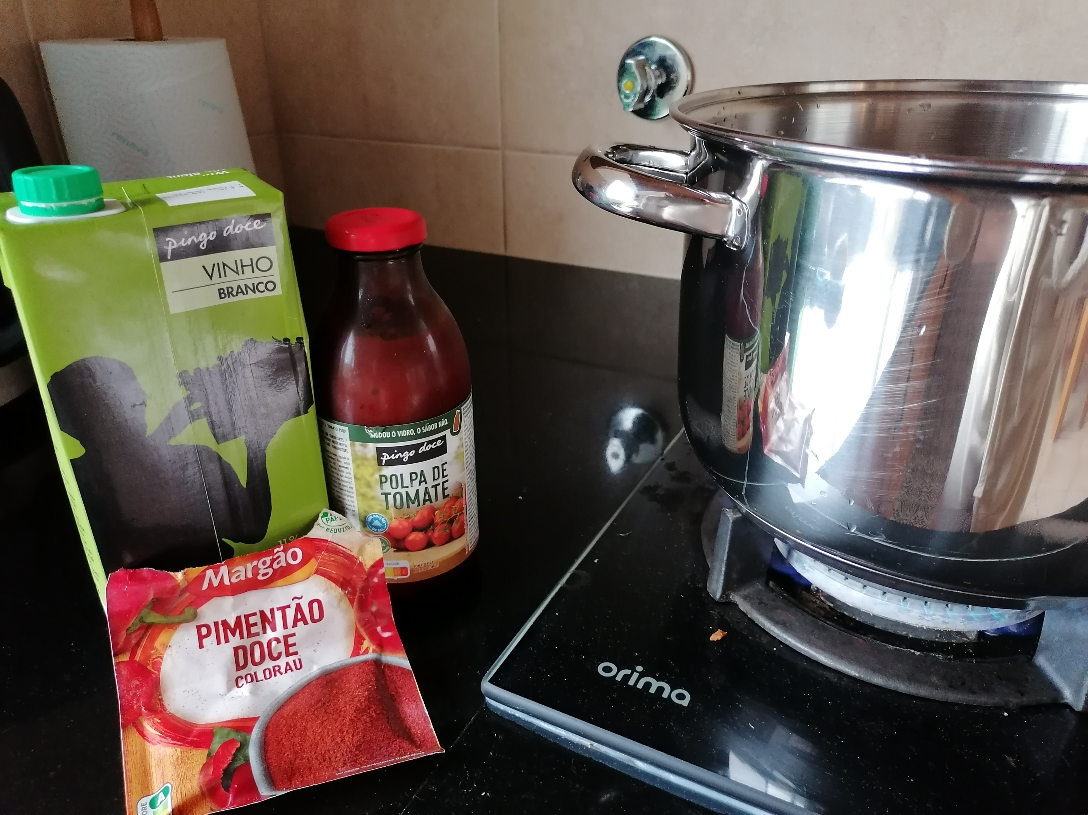
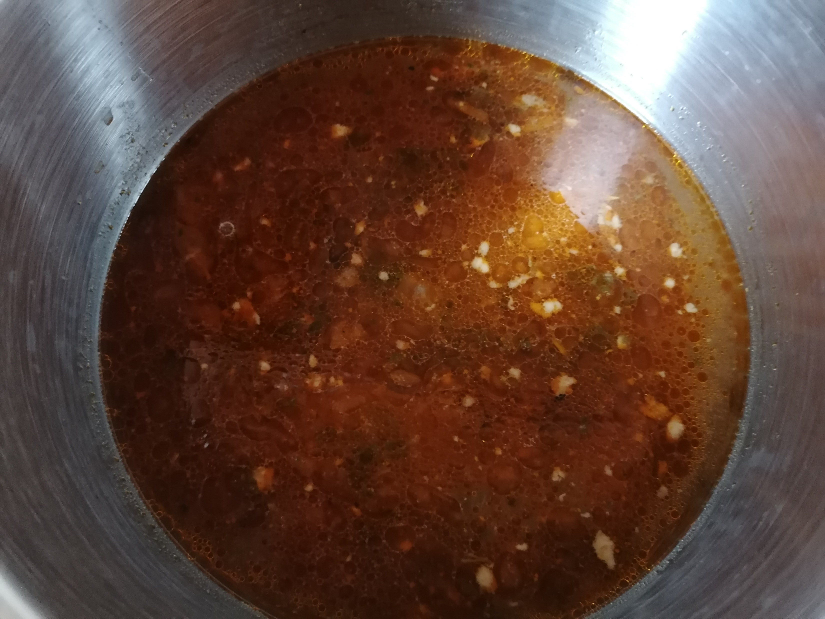
Desafio ASS 2022/2023
“Receitas Sustentáveis, têm Tradição”
PROCEDIMENTOS:
3º) Coloca-se um pouco de água na panela e adiciona-se quatro folhas de couve, depois junta-se a carne, posteriormente coloca-se os temperos dentro de uma bola de temperos;
4º) Depois de cozida a carne, enche-se a panela com água, adiciona-se a manteiga, o colorau, a polpa de tomate e o vinho branco. Quando estiver tudo a ferver adiciona-se mais um raminho de hortelã.
https://alimentacaosaudavelesustentavel.abae.pt/desafios-2022-2023/receitas-sustentaveis/

Slide 4
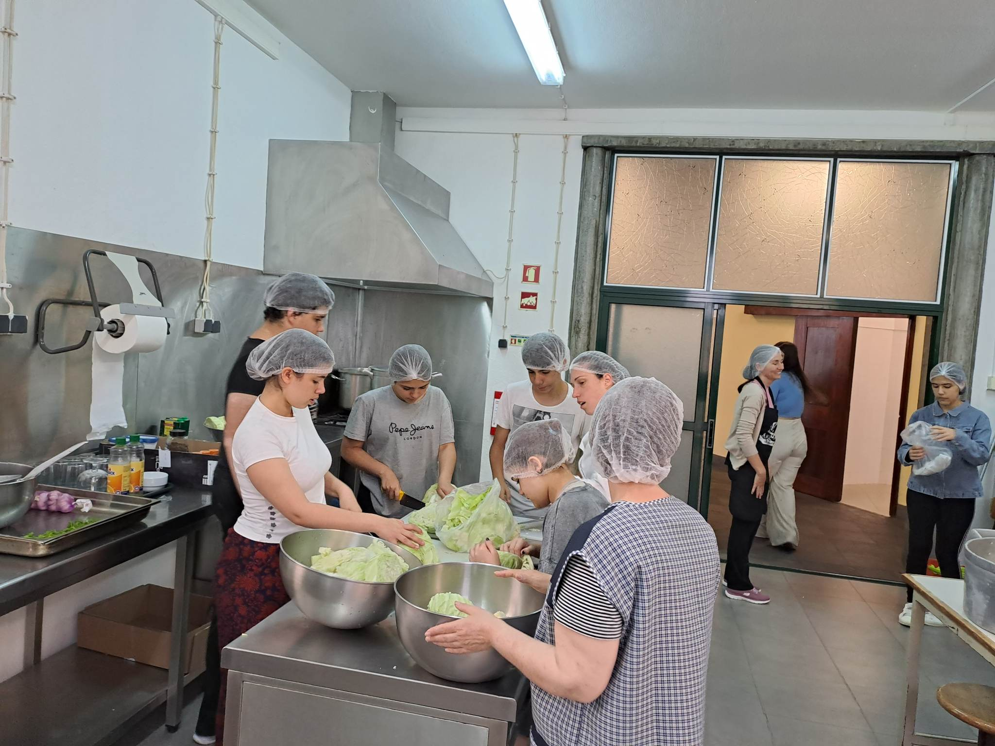
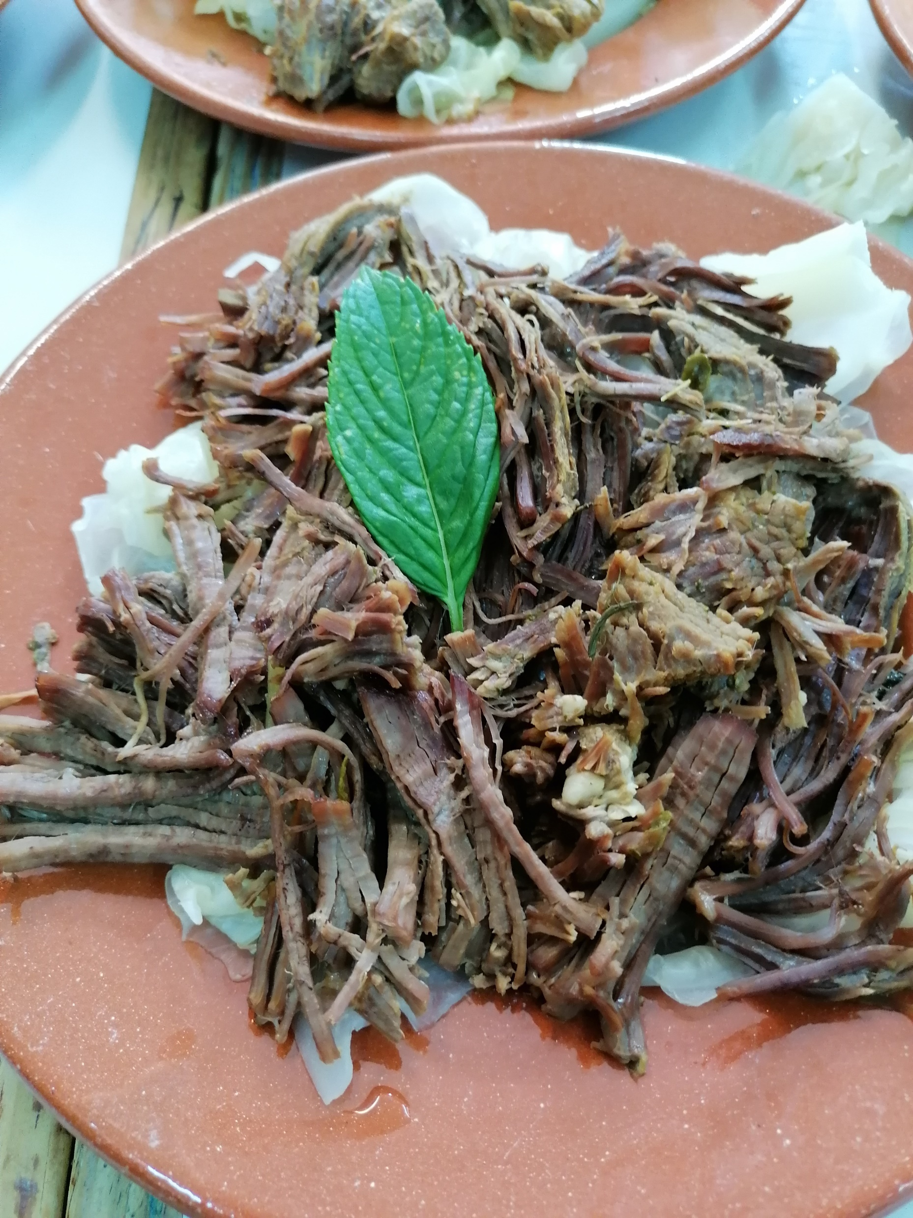
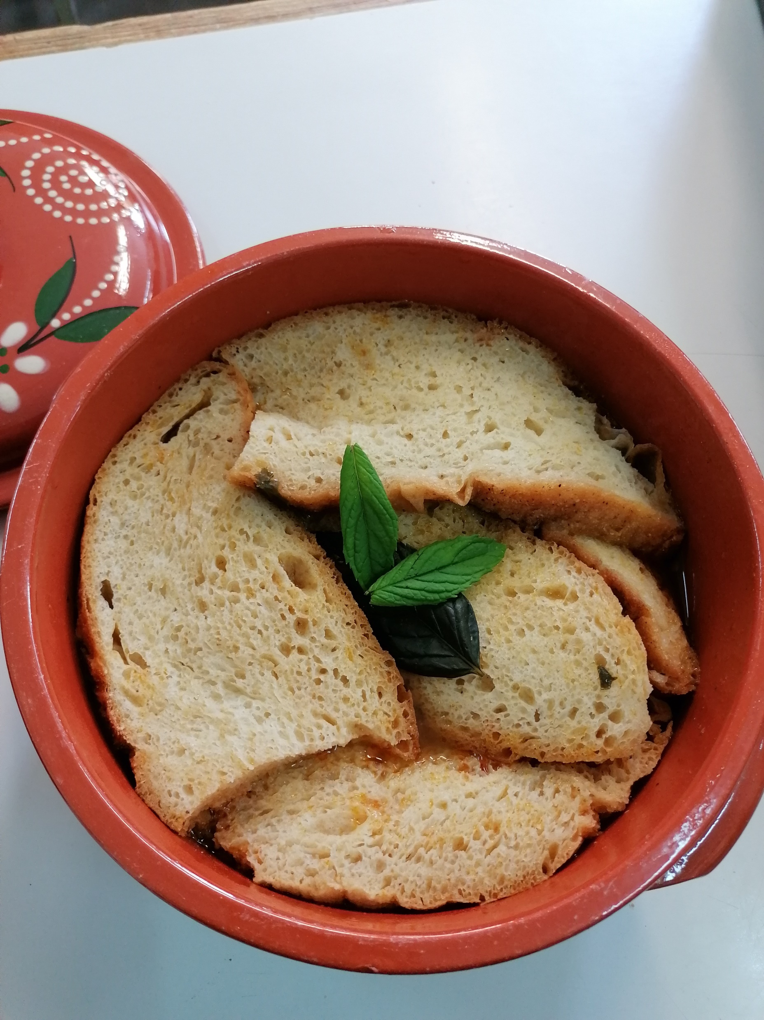
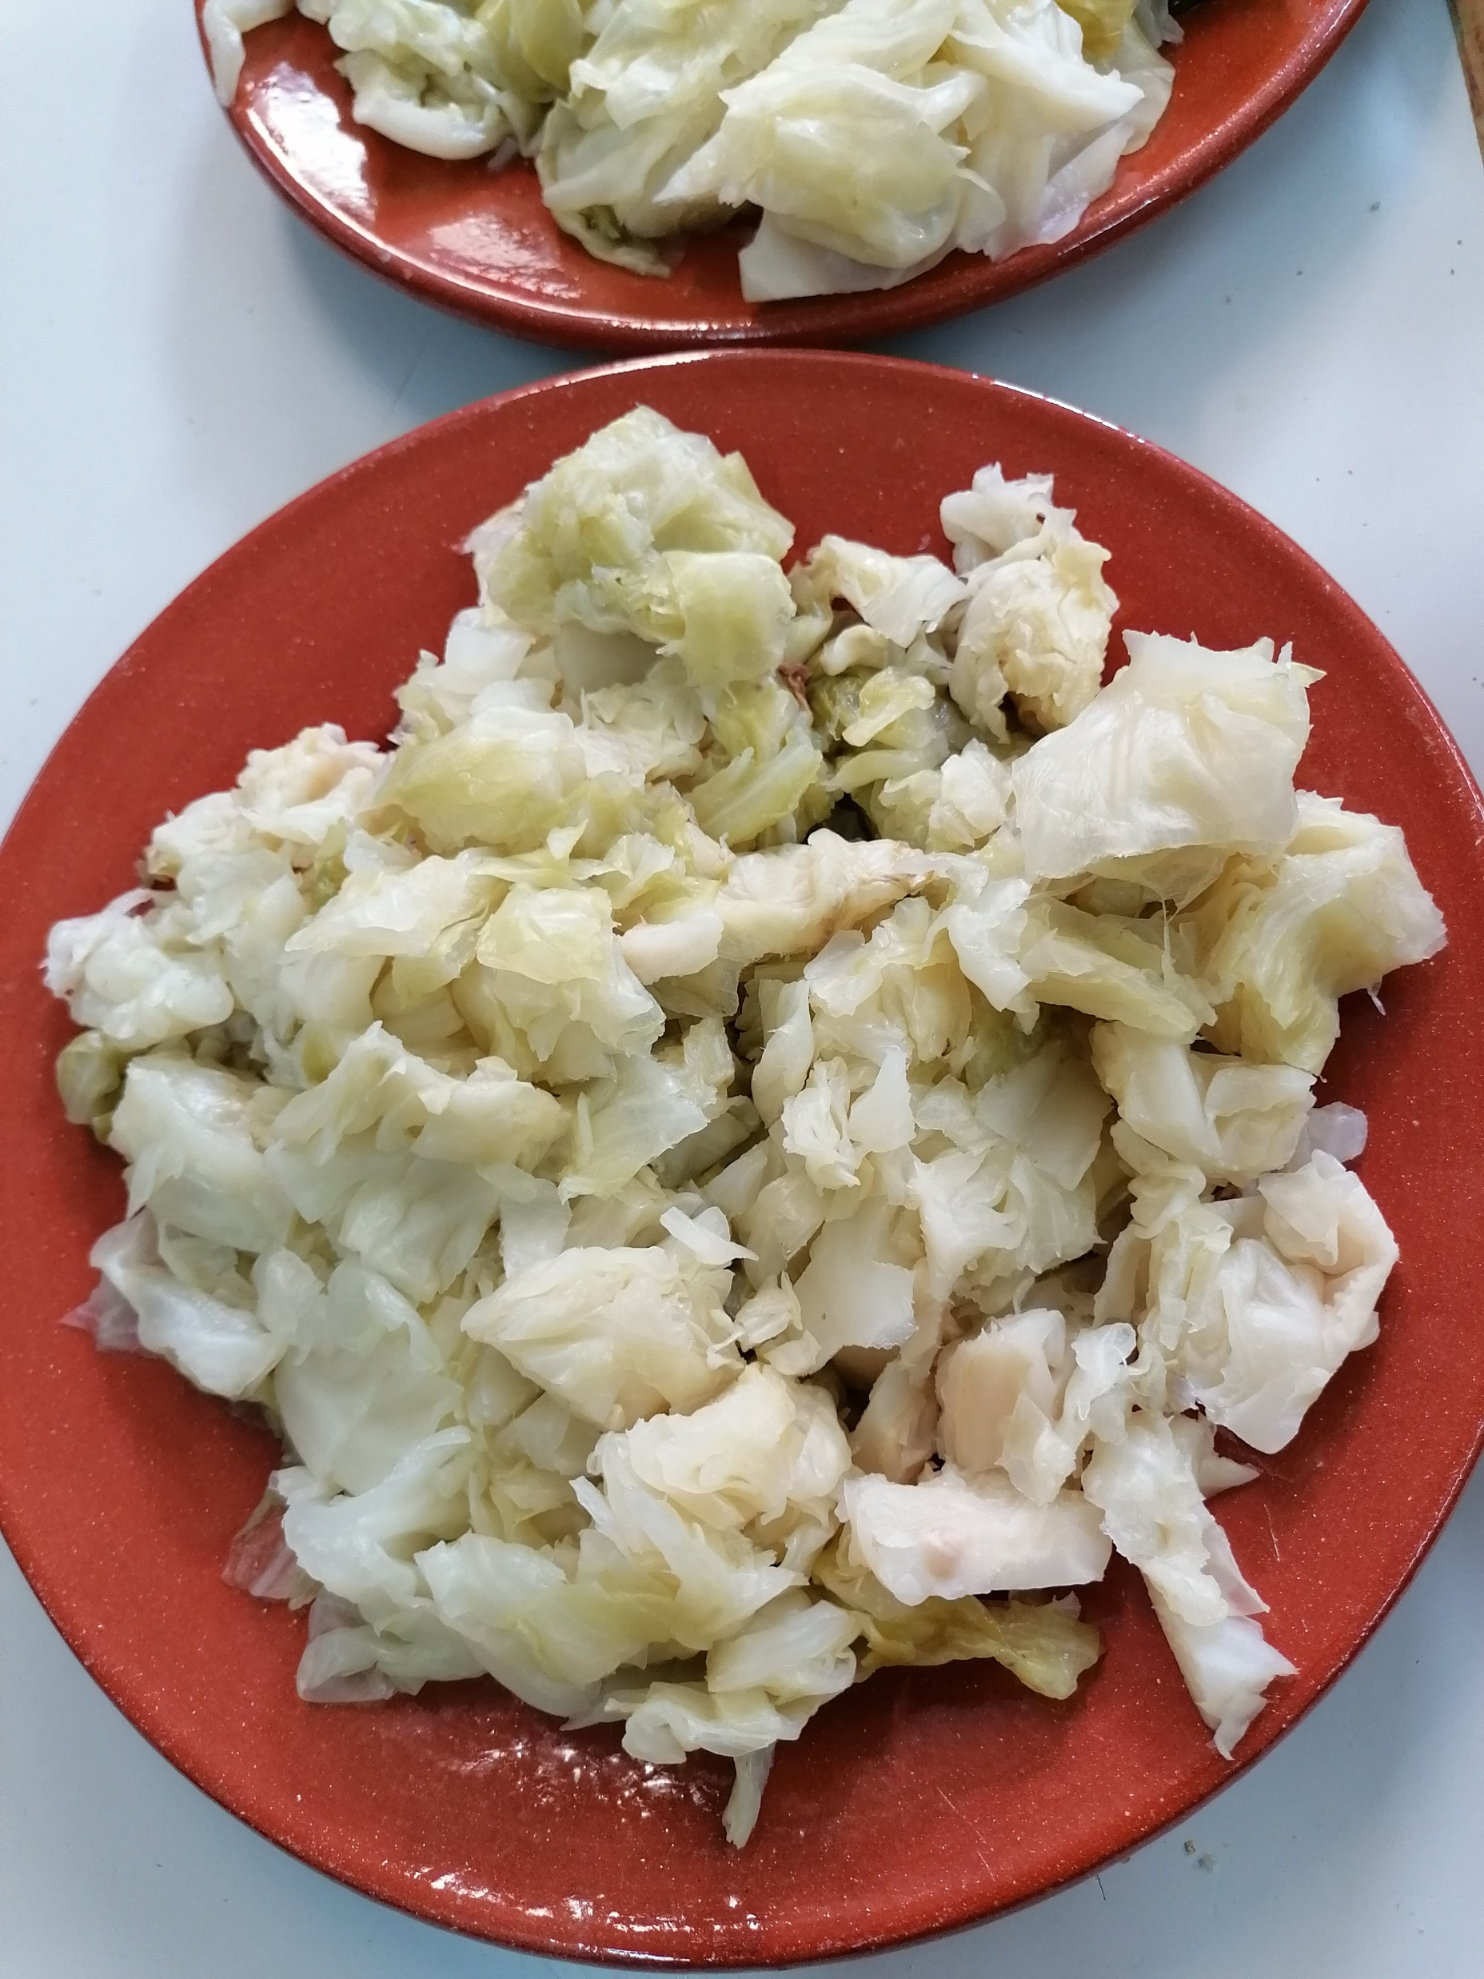
Desafio ASS 2022/2023
“Receitas Sustentáveis, têm Tradição”
PROCEDIMENTOS:
5º) Numa panela à parte coze-se o repolho com os temperos da carne e sal;
6º) No momento de servir, coloca-se o pão fatiado numa terrina e o caldo da carne.
Num prato à parte, serve-se o repolho e a carne partida aos cubos ou desfiada.
https://alimentacaosaudavelesustentavel.abae.pt/desafios-2022-2023/receitas-sustentaveis/

